Slide 1


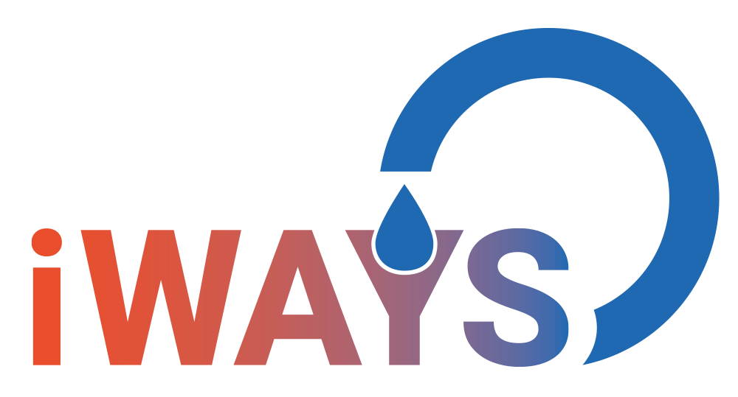
Καινοτόμες Λύσεις Ανάκτησης Νερού και Θερμότητας για κλειστά συστήματα στη Βιομηχανία
Innovative WAter recoverY Solutions through recycling of heat, materials and water across multiple sectors
Horizon 2020 GA #958274
Παύλος Πανδής
Δρ. Χημικός Μηχανικός – Εργαστήριο Χημείας και Τεχνολογίας Υλικών
ΕΚΠΑ (Συγκρότημα Ευρίπου)
Notes:
Καλημέρα σας.
Σήμερα θα σας παρουσιάσω συνοπτικά το ευρωπαϊκό έργο iWAYS, ένα έργο Horizon 2020 που αναπτύσσει τεχνολογίες ανάκτησης νερού, θερμότητας και πολύτιμων πόρων από ενεργοβόρες βιομηχανίες.
Θα ήθελα όμως να ξεκινήσω όχι από το ίδιο το έργο, αλλά από το πρόβλημα που καλείται να αντιμετωπίσει.

Slide 2

Καινοτόμες Λύσεις Ανάκτησης Νερού και Θερμότητας για κλειστά συστήματα στη Βιομηχανία
ΠΕΡΙΕΧΟΜΕΝΑ
Η Πρόκληση
Η Ευκαιρία
Η λύση iWAYS
Η Καινοτομία
Βιομηχανική Εφαρμογή & Κλιμάκωση (Upscaling)
Η Συνεισφορά του ΕΚΠΑ στο iWAYS
Αποτελέσματα
Περαιτέρω αξιοποίηση της τεχνογνωσίας του iWAYS (ΕΚΠΑ – ΕΧΤΥ)

Slide 3
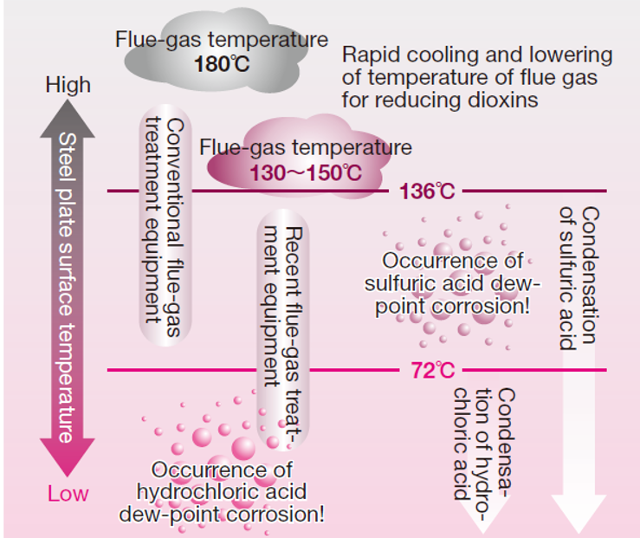
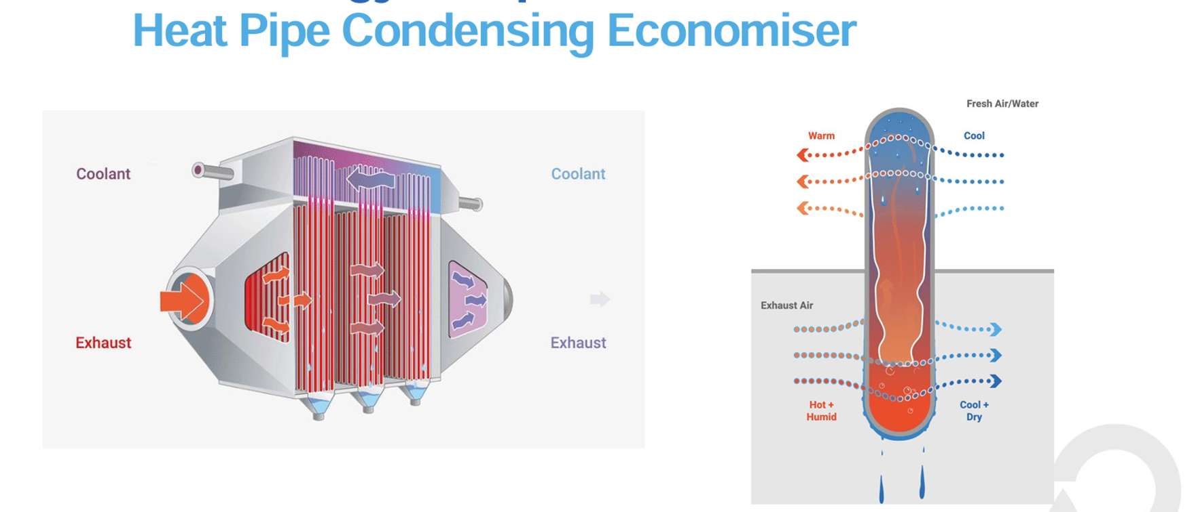
Καινοτόμες Λύσεις Ανάκτησης Νερού και Θερμότητας για κλειστά συστήματα στη Βιομηχανία
Η πρόκληση
Σε θερμοκρασίες κάτω από ~140°C αρχίζει η συμπύκνωση του θειικού οξέος (H₂SO₄)
Κάτω από τους 100°C συμπυκνώνεται το νερό (H₂O).
Κάτω από ~72°C συμπυκνώνεται το υδροχλωρικό οξύ (HCl).
Στην πραγματικότητα, οι συγκεκριμένες συνθήκες αποτελούν το δυσμενέστερο δυνατό σενάριο στη Μηχανική και Επιστήμη της Διάβρωσης, καθώς συνυπάρχουν:
Υψηλή υγρασία
Θειικό οξύ (H₂SO₄)
Υδροχλωρικό οξύ (HCl)
Υψηλές θερμοκρασίες
Υψηλή ταχύτητα ροής αερίων (ενισχυμένα φαινόμενα μεταφοράς)
Χαρακτηριστικά σημείων δρόσου και των αντίστοιχων φαινομένων συμπύκνωσης
Ο αποτελεσματικός έλεγχος της διάβρωσης σε ένα τέτοιο περιβάλλον αποτελεί ιδιαίτερα απαιτητική πρόκληση.

Slide 4
Καινοτόμες Λύσεις Ανάκτησης Νερού και Θερμότητας για κλειστά συστήματα στη Βιομηχανία
Η πρόκληση
💧 Υψηλή κατανάλωση νερού στις ενεργοβόρες βιομηχανίες.
♨️ Μεγάλες απώλειες θερμότητας και πολύτιμων υλικών μέσω των απαερίων.
🌍 Αυξημένες περιβαλλοντικές απαιτήσεις και ανάγκη για κυκλική οικονομία.
ΕΠΙΠΛΕΟΝ ΠΡΟΒΛΗΜΑ!
συμπύκνωση του HF (υδροφθορικού οξέος) στο πρώτο στάδιο του (HPCE), δηλαδή στη θερμότερη ζώνη του εναλλάκτη.
🌡️ Το HF δεν παρουσιάζει σταθερό σημείο δρόσου.
💧 Απορροφάται στο συμπυκνούμενο νερό, σχηματίζοντας υδροφθορικό οξύ (HF(aq)).
⚗️ Η ανάκτησή του πραγματοποιείται μαζί με τα όξινα συμπυκνώματα στο πρώτο στάδιο του HPCE.
Heat Pipe Condensing Economizer (HPCE)
(Συμπυκνωτικός εναλλάκτης ανάκτησης θερμότητας)
Notes:
Σήμερα οι ενεργοβόρες βιομηχανίες καταναλώνουν τεράστιες ποσότητες νερού και ενέργειας.
Παράλληλα, μεγάλες ποσότητες θερμότητας, νερού και ακόμη και πολύτιμων υλικών χάνονται μέσω των απαερίων.
Την ίδια στιγμή αυξάνεται η πίεση για περιορισμό των εκπομπών και μετάβαση στην κυκλική οικονομία.
Επομένως, η πραγματική πρόκληση είναι να μετατρέψουμε αυτά που σήμερα θεωρούμε απόβλητα σε αξιοποιήσιμους πόρους.
Και εδώ ακριβώς δημιουργείται μια σημαντική ευκαιρία.

Slide 5
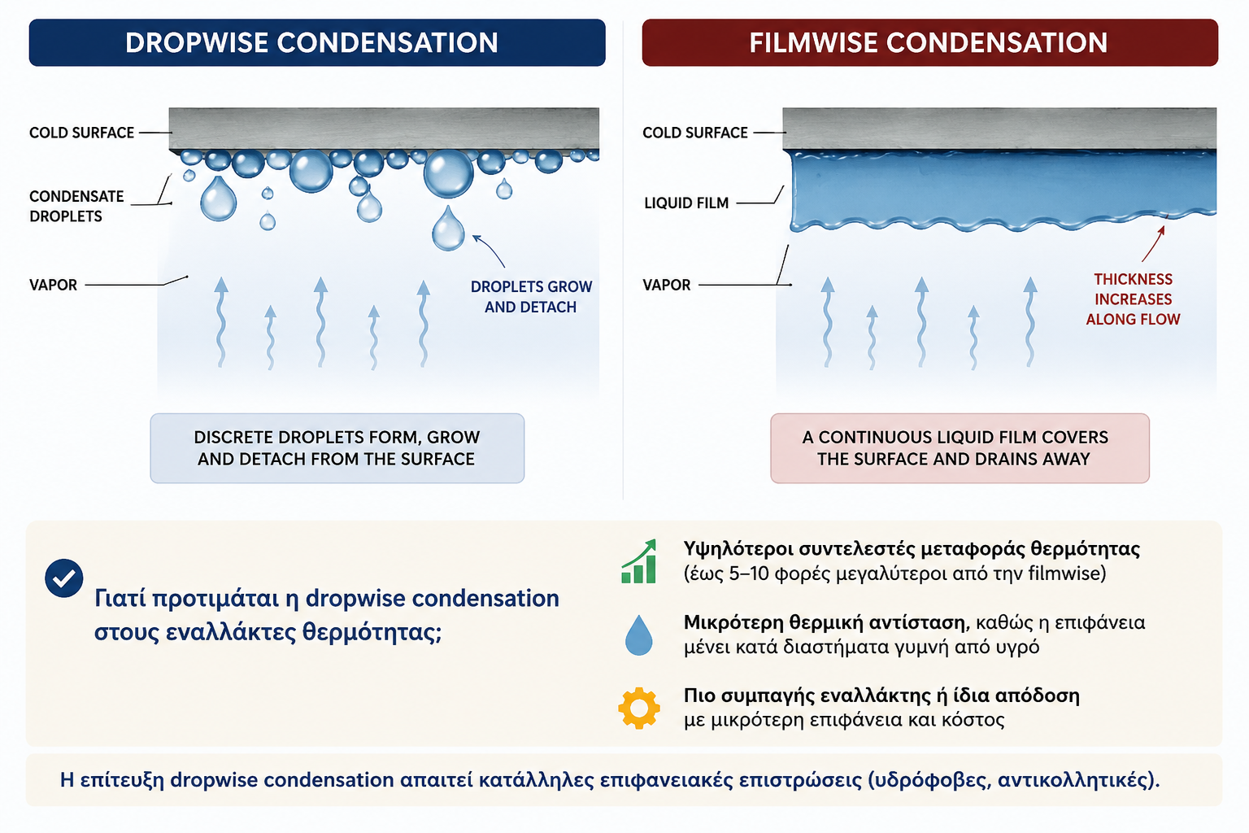
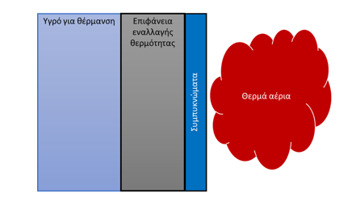
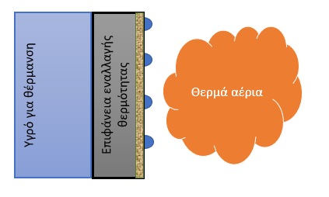
Καινοτόμες Λύσεις Ανάκτησης Νερού και Θερμότητας για κλειστά συστήματα στη Βιομηχανία
Η πρόκληση

Slide 6
Καινοτόμες Λύσεις Ανάκτησης Νερού και Θερμότητας για κλειστά συστήματα στη Βιομηχανία
Η ευκαιρία
♻️ Μετατροπή των βιομηχανικών απαερίων από απόβλητα σε πηγή νερού, θερμότητας και πολύτιμων υλικών.
🔄 Ανάπτυξη κλειστών κυκλωμάτων (closed-loop) που επιτρέπουν την ανάκτηση και επαναχρησιμοποίηση πόρων μέσα στην ίδια τη βιομηχανική διαδικασία.
🚀 Εφαρμογή και κλιμάκωση (upscaling) καινοτόμων τεχνολογιών σε πραγματικές βιομηχανικές εγκαταστάσεις, επιταχύνοντας τη μετάβαση σε μια κυκλική και αποδοτική βιομηχανία.
🌍 Ενίσχυση της ανταγωνιστικότητας της ευρωπαϊκής βιομηχανίας, με ταυτόχρονη μείωση της κατανάλωσης φυσικών πόρων και του περιβαλλοντικού αποτυπώματος.
Notes:
Αντί να αντιμετωπίζουμε τα απαέρια ως ένα πρόβλημα, μπορούμε να τα δούμε ως μια νέα πηγή νερού, θερμότητας και πρώτων υλών.
Με αυτόν τον τρόπο μειώνουμε την κατανάλωση φυσικών πόρων, περιορίζουμε το ενεργειακό κόστος και ενισχύουμε την ανταγωνιστικότητα της βιομηχανίας.
Για να γίνει όμως αυτό απαιτείται μια ολοκληρωμένη τεχνολογική προσέγγιση.
↓
Μετάβαση
Αυτή ακριβώς είναι η φιλοσοφία του iWAYS.

Slide 7
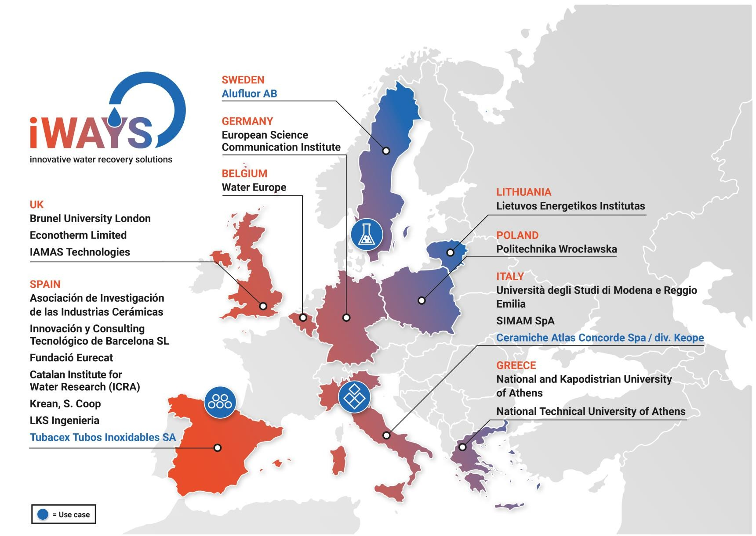
Καινοτόμες Λύσεις Ανάκτησης Νερού και Θερμότητας για κλειστά συστήματα στη Βιομηχανία
Η «ΛΥΣΗ» iWays
19 partners
9 countries
3 industrial demo cases
4 technology providers
60 months
> 10.6 M€
EU funding Horizon 2020 - GA #958274
Notes:
ο iWAYS αποτελεί ένα έργο Horizon 2020 διάρκειας πέντε ετών.
Συμμετέχουν 19 οργανισμοί από 9 χώρες, με τρεις μεγάλες βιομηχανικές εφαρμογές επίδειξης.
Στόχος δεν είναι απλώς η έρευνα, αλλά η εφαρμογή των τεχνολογιών σε πραγματικές βιομηχανίες.
↓
Μετάβαση
Τι κάνει όμως το έργο πραγματικά καινοτόμο;
Στο iWAYS, όταν αναφέρεται "4 Technology Providers", εννοούνται οι εταίροι που αναπτύσσουν και ενσωματώνουν τις βασικές τεχνολογίες του έργου και όχι οι βιομηχανίες επίδειξης (demo cases). Από το έργο και την κατανομή των ρόλων, οι τέσσερις Technology Providers είναι:
Bulten Heat Transfer (BUL) – Σουηδία
Ανάπτυξη και σχεδιασμός των Heat Pipe Heat Exchangers (HPHE).
Ενσωμάτωση των υλικών και επιστρώσεων που αναπτύσσει το ΕΚΠΑ.
ECON Industries (ECON) – Αυστρία
Κατασκευή και ολοκλήρωση των συστημάτων ανάκτησης.
Βιομηχανική ενσωμάτωση των μονάδων.
SIMAM – Ιταλία
Τεχνολογίες επεξεργασίας συμπυκνωμάτων.
Καθαρισμός και επαναχρησιμοποίηση του ανακτημένου νερού.
IAMAS Technologies – Ηνωμένο Βασίλειο
Ανάπτυξη του Decision Support System (DSS).
Ψηφιακή ολοκλήρωση και βελτιστοποίηση της λειτουργίας των τεχνολογιών

Slide 8
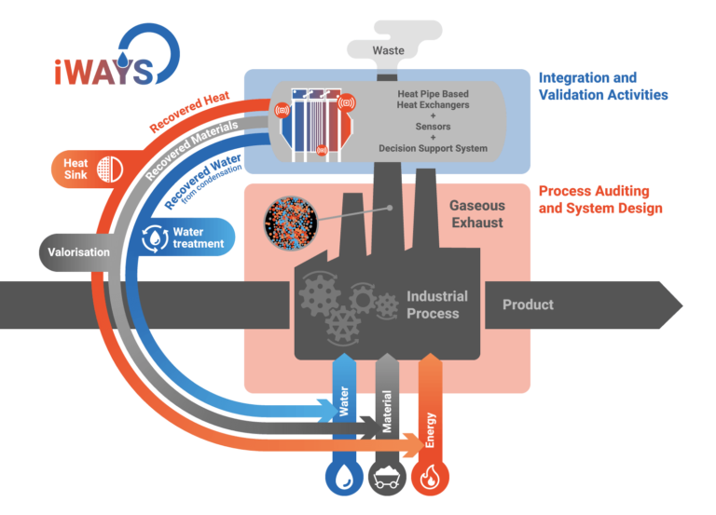
Καινοτόμες Λύσεις Ανάκτησης Νερού και Θερμότητας για κλειστά συστήματα στη Βιομηχανία
Η «ΛΥΣΗ» iWays
💡 Συνδυάζει τεχνολογίες ανάκτησης θερμότητας, νερού και υλικών σε μία ολοκληρωμένη πλατφόρμα κυκλικής διαχείρισης πόρων.
🔄 Δημιουργεί κλειστά κυκλώματα (closed-loop) νερού και θερμότητας, μειώνοντας την κατανάλωση φυσικών πόρων και τις εκπομπές.
🤖 Ενσωματώνει προηγμένα λειτουργικά υλικά, έξυπνη παρακολούθηση (smart monitoring) και συστήματα υποστήριξης αποφάσεων (Decision Support System) για συνεχή βελτιστοποίηση της λειτουργίας.
🚀 Μεταφέρει την καινοτομία από το εργαστήριο στη βιομηχανική εφαρμογή μέσω πιλοτικών εγκαταστάσεων και βιομηχανικής κλιμάκωσης (upscaling).

Slide 9
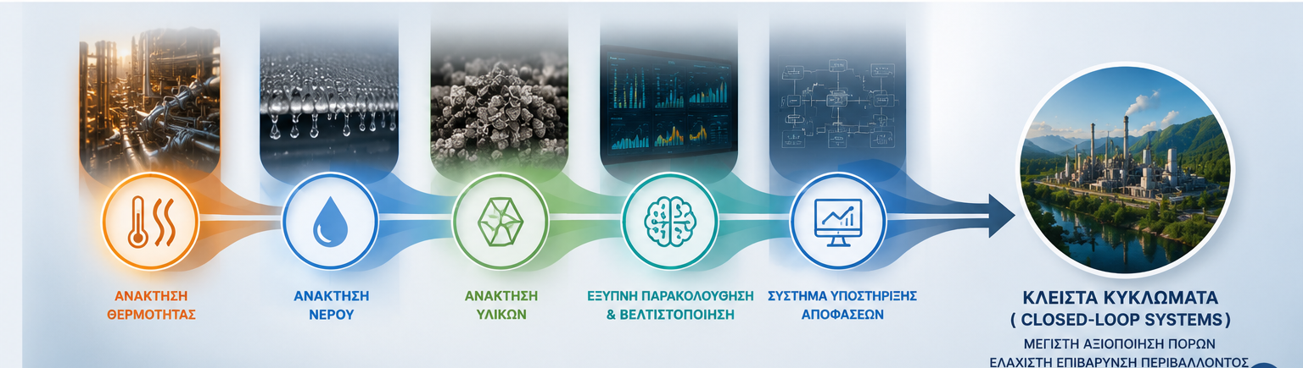
Καινοτόμες Λύσεις Ανάκτησης Νερού και Θερμότητας για κλειστά συστήματα στη Βιομηχανία
Η καινοτομία
Η καινοτομία των λύσεων αυτών βασίζεται στον συνδυασμό:
παθητικών συστημάτων εναλλαγής,
χημικής μηχανικής επιφανειών και
προηγμένου καθαρισμού.
Η δημιουργία ενός κλειστού συστήματος (closed-loop) για το νερό και τη θερμότητα αποτελεί την απάντηση στις ακραίες συνθήκες των ενεργοβόρων βιομηχανιών.
Notes:
Η καινοτομία του iWAYS δεν βρίσκεται σε μία μόνο νέα τεχνολογία.
Βρίσκεται στη συνδυασμένη λειτουργία πολλών τεχνολογιών μέσα σε μία ολοκληρωμένη πλατφόρμα.
Το έργο συνδυάζει ανάκτηση νερού, θερμότητας και υλικών, προηγμένα υλικά, ψηφιακή παρακολούθηση και συστήματα υποστήριξης αποφάσεων.
Όλα αυτά λειτουργούν ως ένα ενιαίο σύστημα.
↓
Μετάβαση
Η πραγματική αξία μιας τεχνολογίας αποδεικνύεται όταν λειτουργεί στη βιομηχανία.

Slide 10
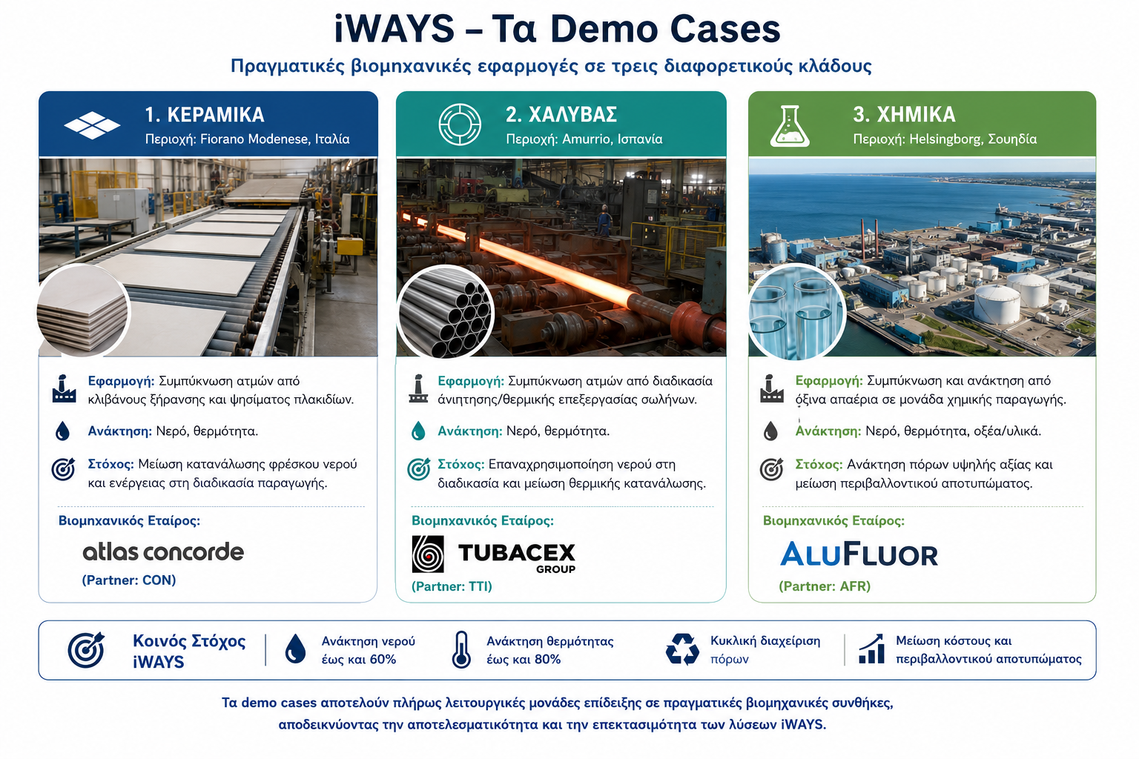
Καινοτόμες Λύσεις Ανάκτησης Νερού και Θερμότητας για κλειστά συστήματα στη Βιομηχανία
Βιομηχανική Εφαρμογή & Κλιμάκωση (Upscaling)
Notes:
Για τον λόγο αυτό οι τεχνολογίες του έργου δοκιμάζονται σε τρεις διαφορετικούς βιομηχανικούς κλάδους:
κεραμικά,
χάλυβας,
και χημική βιομηχανία.
Έτσι αποδεικνύεται ότι οι λύσεις μπορούν να εφαρμοστούν σε διαφορετικά περιβάλλοντα και να αναπαραχθούν σε ολόκληρη την Ευρώπη.
↓
Μετάβαση
Σε αυτή την προσπάθεια σημαντικό ρόλο έχει και το Εθνικό και Καποδιστριακό Πανεπιστήμιο Αθηνών.

Slide 11
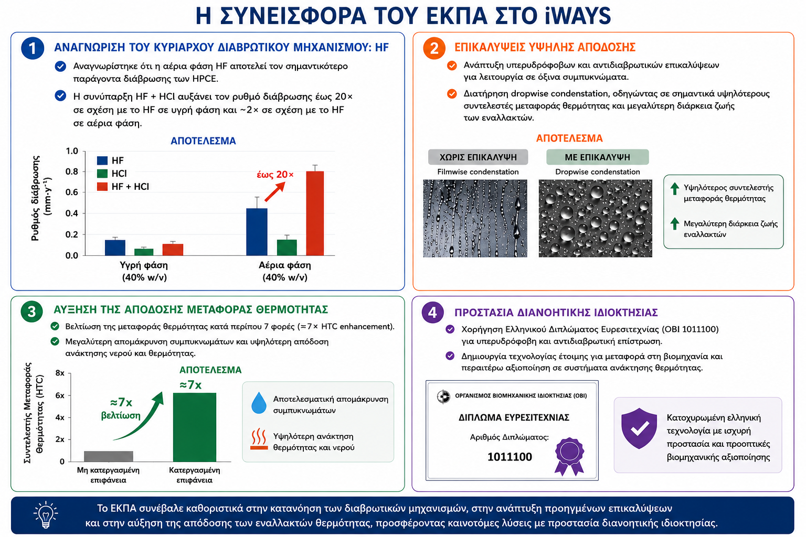
Καινοτόμες Λύσεις Ανάκτησης Νερού και Θερμότητας για κλειστά συστήματα στη Βιομηχανία
Η Συνεισφορά του ΕΚΠΑ στο iWAYS
HF Corrosion Mechanism
Assessment of Monel 400 corrosion in hydrofluoric–hydrochloric acid condensation environments for condensing heat exchangers,
DOI: 10.1016/j.tsep.2026.104642

Slide 12
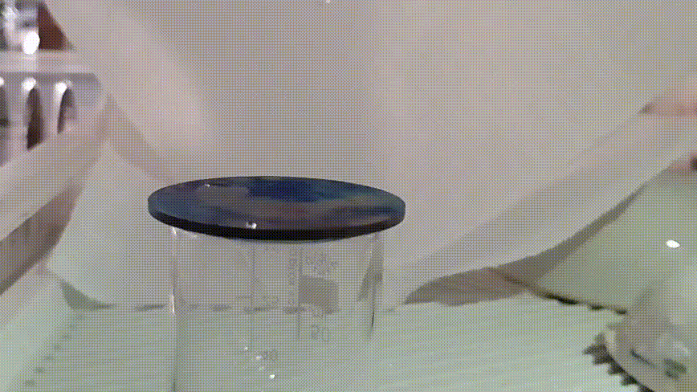
Καινοτόμες Λύσεις Ανάκτησης Νερού και Θερμότητας για κλειστά συστήματα στη Βιομηχανία
Η Συνεισφορά του ΕΚΠΑ στο iWAYS
Heat Transfer Enhancement
Construction, Evaluation, and Performance of a Water Condensation Test Unit
DOI: 10.4028/p-am2ENG
Superhydrophobic & Anti-Corrosion Coatings
Durable bi-functional superhydrophobic and anti-corrosion coatings for enhanced dropwise condensation in heat recovery systems
DOI: 10.1080/29965292.2025.2590475

Slide 13
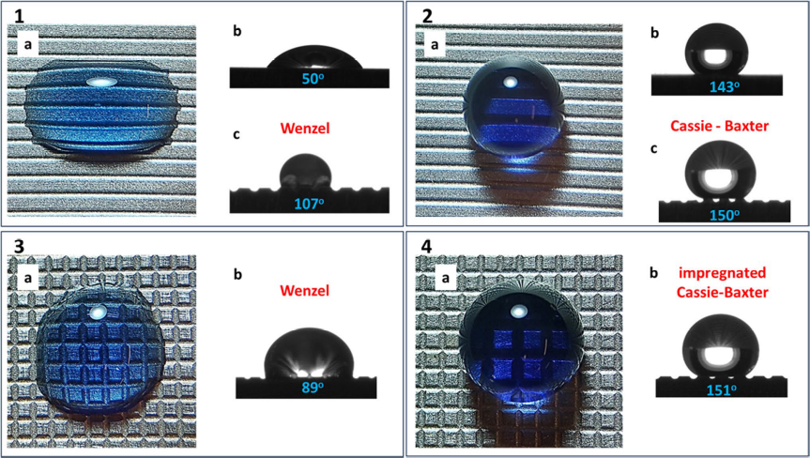
Καινοτόμες Λύσεις Ανάκτησης Νερού και Θερμότητας για κλειστά συστήματα στη Βιομηχανία
Η Συνεισφορά του ΕΚΠΑ στο iWAYS
Surface topography enhancement
Micromachining on Stainless Steel 304 for Improved Water Condensation Properties
DOI: 10.1080/29965292.2025.2590475
Surface Chemical Functionalization
Inducing hydrophobicity in stainless steel 304 by mechanical texturing
and chemical functionalization
DOI: 10.1007/s00170-024-13701-w

Slide 14
Καινοτόμες Λύσεις Ανάκτησης Νερού και Θερμότητας για κλειστά συστήματα στη Βιομηχανία
Η Συνεισφορά του ΕΚΠΑ στο iWAYS
Ελληνικό Δίπλωμα Ευρεσιτεχνίας
(ΟΒΙ): 1011100
Intellectual Property (National Patent)
Durable Bi-Functional Superhydrophobic and Anti-Corrosion Coating on Heat Resistant Substrates by a Soot-Assisted Sol-Gel Method

Slide 15
Καινοτόμες Λύσεις Ανάκτησης Νερού και Θερμότητας για κλειστά συστήματα στη Βιομηχανία
Αποτελέσματα
Ceramiche Keope (Κεραμικά)
♨️ 6 GWh/έτος ανάκτηση θερμότητας
💧 10.000 m³/έτος ανάκτηση νερού (1,5 t/h)
📉 50% μείωση χρήσης καθαρού νερού στη λείανση
Tubacex (Χαλυβουργία)
♨️ Έως 30% ανάκτηση θερμότητας από τα απαέρια του κλιβάνου
💧 Ανάκτηση και καθαρισμός συμπυκνωμάτων για επαναχρησιμοποίηση συμπύκνωση υδρατμών και επεξεργασία τους με PNFR, Membrane Distillation και DAF για επαναχρησιμοποίηση στη γραμμή παραγωγής

Slide 16
Καινοτόμες Λύσεις Ανάκτησης Νερού και Θερμότητας για κλειστά συστήματα στη Βιομηχανία
Αποτελέσματα
Alufluor (Χημική βιομηχανία)
♨️ 500 kW θερμική ανάκτηση
⚡ 5,18 GWh/έτος
💧 33% κάλυψη αναγκών νερού της παραγωγής
💧 ≈50.000 m³/έτος εξοικονόμηση γλυκού νερού
⚗️ 70 τόνοι HF/έτος ανάκτηση οξέος
TRL 7: System prototype demonstrated in an operational environment
Τεχνολογία | Αρχικό TRL | Τελικό TRL
Heat Pipe Condensing Economiser (HPCE) | 5 | 7
Membrane Distillation | 4–5 | 7
Photocatalytic Nanofiltration (PNFR) | 5 | 7
Water Treatment Systems | 6 | 7
Integrated Monitoring System | 6 | 7
ICT / Decision Support System | 5 | 7
Notes:
Το σημαντικό μήνυμα για την παρουσίασή σου είναι ότι:
✅ Η τεχνολογία δεν έμεινε στο εργαστήριο.
✅ Κατασκευάστηκαν μονάδες πλήρους κλίμακας (full-scale).
✅ Εγκαταστάθηκαν σε τρία πραγματικά εργοστάσια.
✅ Λειτουργούν σε πραγματικές συνθήκες παραγωγής, με συνεχή συλλογή δεδομένων απόδοσης.
Παρότι στο τέλος του έργου υπάρχουν πλήρους κλίμακας εγκαταστάσεις που λειτουργούν σε βιομηχανίες, το έργο δεν ισχυρίζεται ότι έφτασε σε TRL 8 ή TRL 9. Τα αποτελέσματα παρουσιάζονται ως TRL 7, δηλαδή τεχνολογίες αποδεδειγμένες σε πραγματικό λειτουργικό περιβάλλον, οι οποίες αποτελούν τη βάση για την επόμενη φάση της εμπορικής αξιοποίησης

Slide 17
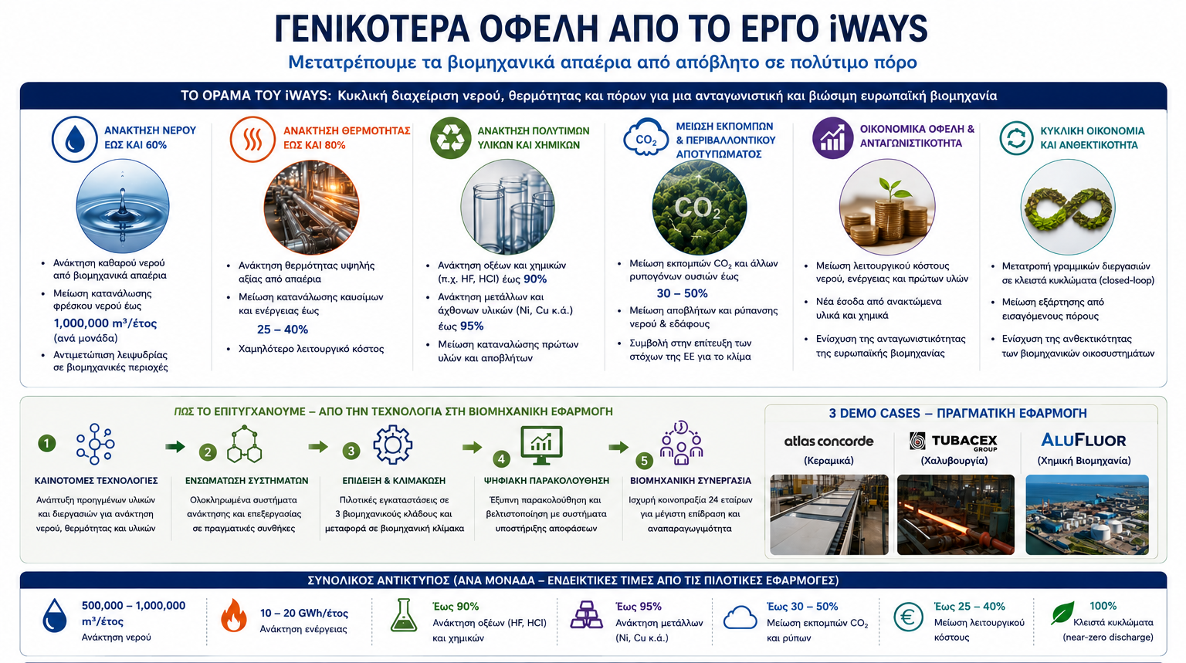
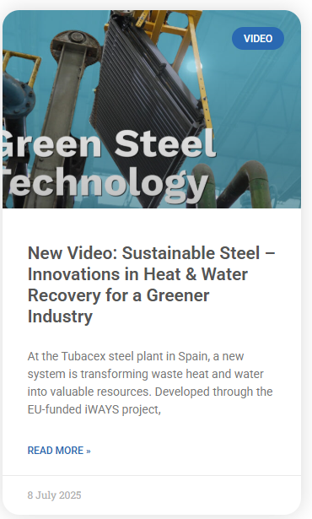
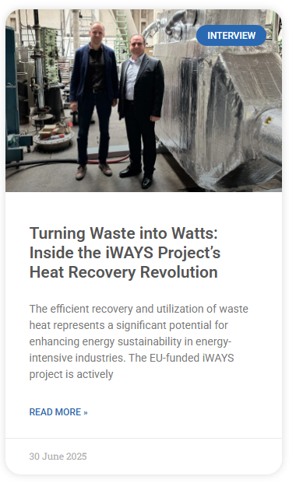
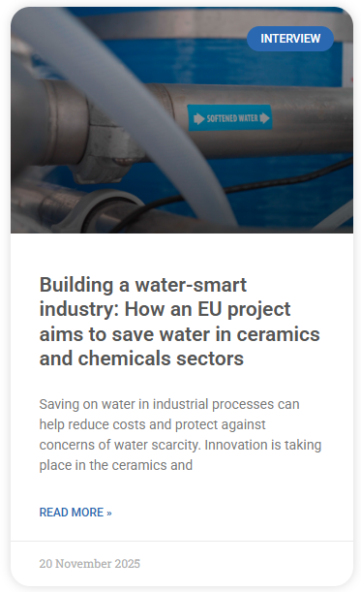
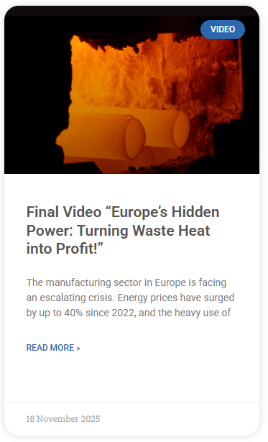
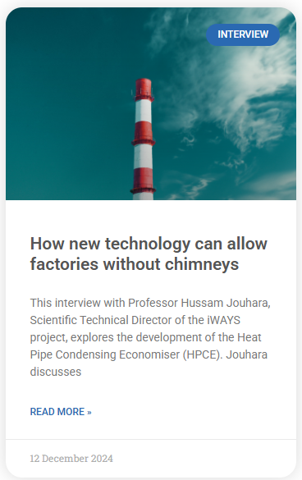
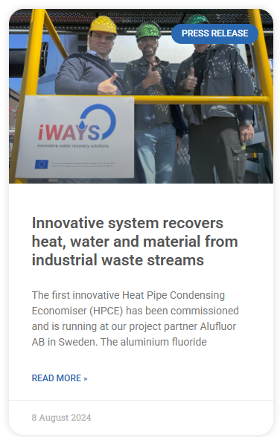
Καινοτόμες Λύσεις Ανάκτησης Νερού και Θερμότητας για κλειστά συστήματα στη Βιομηχανία
Αποτελέσματα
Notes:
Αποτελέσματα
Το έργο οδηγεί σε σημαντική εξοικονόμηση νερού και ενέργειας, μείωση εκπομπών και ανάκτηση πολύτιμων υλικών.
Παράλληλα δημιουργεί νέες δυνατότητες για την κυκλική οικονομία, μειώνει το λειτουργικό κόστος και ενισχύει την ανταγωνιστικότητα της ευρωπαϊκής βιομηχανίας.
Πρόκειται δηλαδή για οφέλη τόσο περιβαλλοντικά όσο και οικονομικά.
↓
Μετάβαση
Και όλα αυτά μας οδηγούν στο ευρύτερο όραμα του έργου.

Slide 18
Καινοτόμες Λύσεις Ανάκτησης Νερού και Θερμότητας για κλειστά συστήματα στη Βιομηχανία
Περαιτέρω αξιοποίηση της τεχνογνωσίας του iWAYS (ΕΚΠΑ – ΕΧΤΥ)
Σε βιομηχανικές εφαρμογές
♨️ Ανάπτυξη προηγμένων συστημάτων ανάκτησης θερμότητας και νερού για ενεργοβόρες βιομηχανίες (τσιμεντοβιομηχανία, κεραμικά, χημική βιομηχανία, μεταλλουργία, γυαλί, τρόφιμα).
🛡️ Ανάπτυξη αντιδιαβρωτικών και λειτουργικών επιστρώσεων για εναλλάκτες θερμότητας, λέβητες, καπναγωγούς και συστήματα επεξεργασίας απαερίων.
💧 Βελτιστοποίηση συστημάτων συμπύκνωσης και ανάκτησης νερού σε διαβρωτικά περιβάλλοντα.
🌐 Ψηφιακή παρακολούθηση και βελτιστοποίηση (smart monitoring και predictive maintenance) βιομηχανικών εγκαταστάσεων.
Εφαρμογές σε τοπικούς φορείς και στην Περιφέρεια
🏭 Υποστήριξη βιομηχανικών περιοχών (ΒΙ.ΠΕ.) για μείωση της κατανάλωσης νερού και ενέργειας.
🏢 Εφαρμογή τεχνολογιών ανάκτησης θερμότητας σε δημοτικά και περιφερειακά κτίρια υψηλής ενεργειακής κατανάλωσης.
💧 Ανάκτηση και επαναχρησιμοποίηση νερού σε εγκαταστάσεις ύδρευσης και επεξεργασίας λυμάτων (ΔΕΥΑ).
♻️ Υποστήριξη δράσεων κυκλικής οικονομίας και βιομηχανικής συμβίωσης σε περιφερειακό επίπεδο.
Εφαρμογές σε πιο σύνθετες υποδομές
⚡ Μονάδες παραγωγής ενέργειας και τηλεθέρμανσης.
🧪 Χημικά και πετροχημικά συγκροτήματα.
🏭 Μονάδες αποτέφρωσης και ενεργειακής αξιοποίησης αποβλήτων.
🚢 Ναυτιλιακές και λιμενικές εγκαταστάσεις με συστήματα ανάκτησης θερμότητας.
🌱 Βιοδιυλιστήρια και μονάδες παραγωγής πράσινων καυσίμων (υδρογόνο, βιομεθάνιο, e-fuels).
Notes:
Η τεχνογνωσία που αναπτύχθηκε στο iWAYS δεν περιορίζεται στις τρεις πιλοτικές εφαρμογές του έργου.
Αποτελεί μια πλατφόρμα τεχνολογιών που μπορεί να υποστηρίξει τη βιώσιμη ανάπτυξη της βιομηχανίας, την κυκλική οικονομία και την ανθεκτικότητα των περιφερειακών υποδομών, με το ΕΧΤΥ του ΕΚΠΑ να λειτουργεί ως κόμβος έρευνας, καινοτομίας και μεταφοράς τεχνολογίας προς την κοινωνία και την παραγωγή.

Slide 19
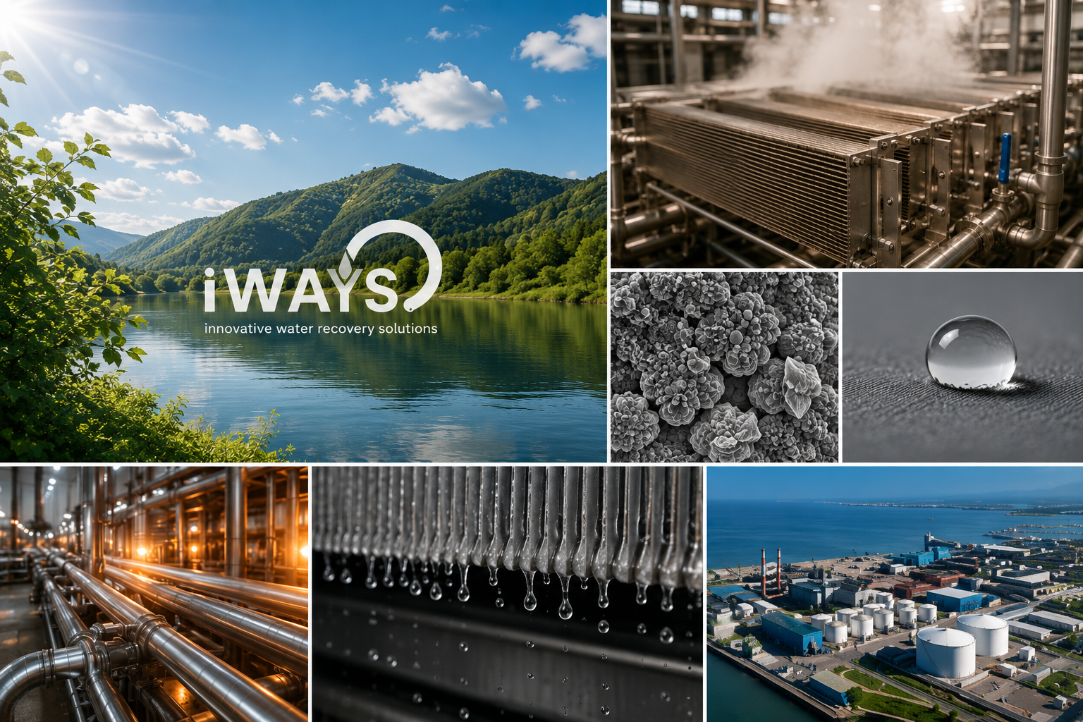
Καινοτόμες Λύσεις Ανάκτησης Νερού και Θερμότητας για κλειστά συστήματα στη Βιομηχανία
Ευχαριστώ για την προσοχή σας!

